Slide 1
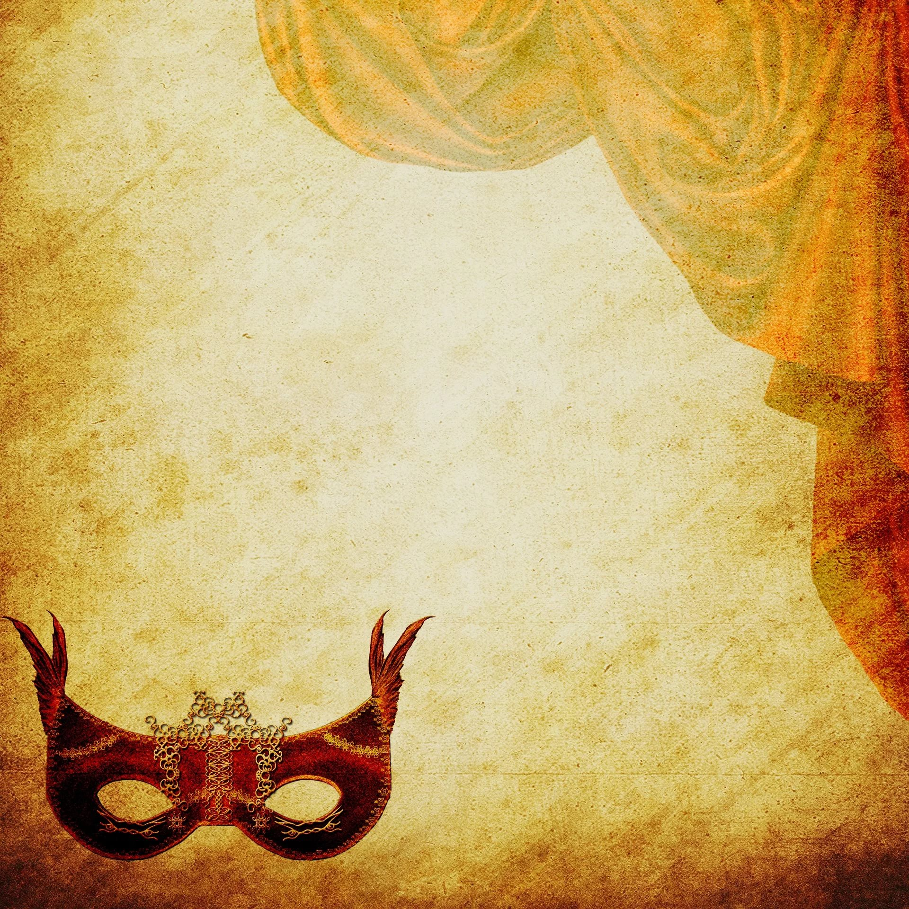
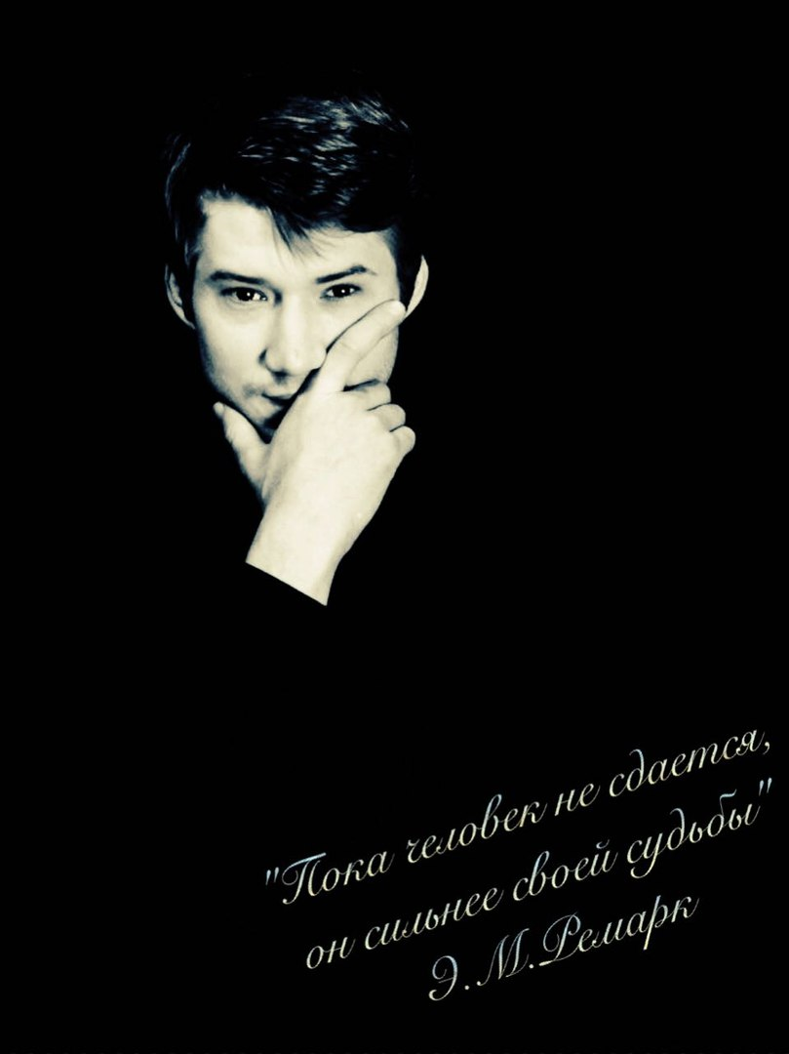
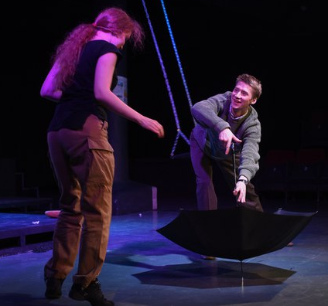
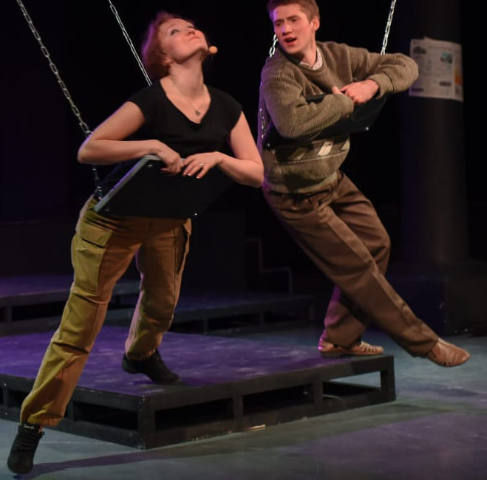
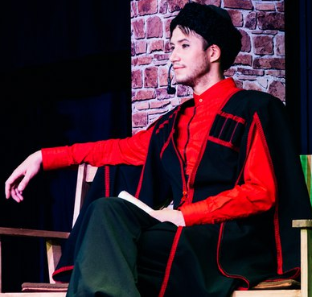
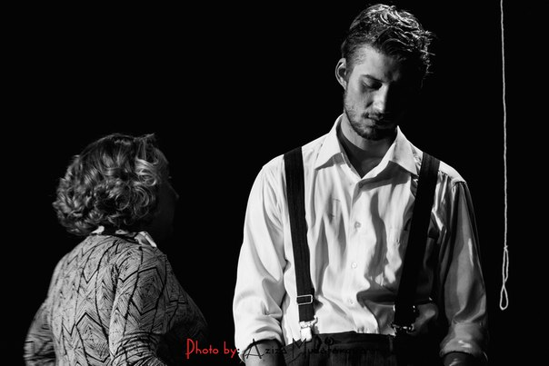
Озеров Александр Сергеевич
Родился 23 марта 1994 года.
В 2014 году окончил Казанское театральное училище, отделение "Артист Эстрады" (мастерская Фаткуллин Р.М.);
В 2016 году окончил Казанское театральное училище, драматическое отделение (мастерская Кешнер В.В.);
С 2011 года работает в команде «Молодежный Театр на Булаке».
РОЛИ В СПЕКТАКЛЯХ МОЛОДЕЖНОГО ТЕАТРА НА БУЛАКЕ
«Неспящие в Лондоне» - Филипп
«Телефонные звонки» - Александр
«Отель Вегас» - Лифтер
«Примадонны» - Дункан, Буч
«Зима» – Солдат
«Удивительный случай» – Евгений
«Тайна Новогодних игрушек «– Снеговик
«Ханума»- Акоп
«Анна Герман»- Збигнев

